Slide 3
Planos de Educação, Financiamento e Direitos de Aprendizagem Dra. Cleivane Peres dos Reis CAOPIJE - MPE/TO

Slide 4
Alinhamento conceitual 1. Educação como Direito 2. Articulação e convergência das agendas institucionais 3. Reconhecimento das diversidades 4. Definição de diretrizes para as políticas educacionais – Planos de Educação 5. Financiamento e Controle Social

Slide 5
1. Educação como Direito
Para que o Estado oferte políticas públicas educacionais voltadas a garantir o acesso e permanência de cada estudante na educação básica é necessário incorporar o tema do reconhecimento das diferenças que supõe:
o enfrentamento a todas as formas de preconceito e discriminação;
assegurar a adequada trajetória escolar nos sistemas de ensino e consequente redução da evasão e do abandono;
reconhecer a equidade como premissa para as políticas educacionais, condição para sua universalização e o efetivo exercício do direito à educação .

Slide 6
2.Articulação e Convergência de Agendas Institucionais
Para orientar políticas públicas educacionais que articulem a diversidade humana e social aos processos educacionais desenvolvidos nos espaços formais dos sistemas públicos de ensino, devem ser consideradas as questões de raça, cor, etnia, origem, posição econômica e social, gênero, orientação sexual, deficiências, condição geracional e outras que possam ser identificadas como sendo condições existenciais favorecedoras da exclusão social.

Slide 7
3. Reconhecimento da diversidade
A elaboração de políticas públicas criadas a partir do reconhecimento da diversidade, tem o objetivo de possibilitar a inclusão de segmentos da população que precisam de atendimento a suas especificidades educacionais, mostra-se como avanço democrático que possibilita alcançar mais justiça social ao promover a equidade.

Slide 8
4. Diretrizes para as políticas educacionais - Planos de Educação
Em 2014, o Brasil aprovou o Plano Nacional de Educação (PNE). O documento define as diretrizes para as políticas educacionais da próxima década a partir de 20 metas que se desdobram em 254 estratégias que visam garantir o acesso à Educação de qualidade

Slide 9
5. Financiamento da Educação
Entre as estratégias está garantir um valor mínimo de recursos a serem investidos por aluno em cada etapa e modalidade da Educação Básica pública. O indicador é chamado de Custo Aluno-Qualidade inicial (CAQi).
Para o cálculo do CAQi, são considerados diversos fatores que influenciam no aprendizado dos estudantes e que estão previstas na legislação brasileira. O cálculo leva em conta as condições mínimas que uma escola deve assegurar, independente de onde ela esteja.

Slide 10
Discussão antiga...
A discussão começou nos anos 70, e a Constituição Federal, em 1988, e a Lei de Diretrizes e Bases da Educação Nacional (LDB) em 1996, já previam um padrão mínimo de qualidade para a Educação Básica. O mecanismo de cálculo deste indicador, no entanto, foi desenvolvido em 2007 pela Campanha Nacional Pelo Direito à Educação.
De acordo com o Plano Nacional de Educação, o CAQi deveria ter sido implementado até junho de 2016. No entanto, a proposta nunca saiu do papel.

Slide 11
Mas o que é o CAQ?
Além da proposta do CAQi, o PNE também traz um segundo indicador, o Custo Aluno-Qualidade (CAQ). Este seria uma etapa seguinte à implementação do CAQi. O CAQi é o ponto de partida mínimo para garantir uma Educação de qualidade. Mas essas condições não são suficientes. O CAQ propõe um esforço progressivo para chegarmos em um patamar de qualidade mais parecido com o de outros países mais desenvolvidos em termos de Educação.

Slide 12
A Lei 13.005/2014
Mais do que comemorar a vigência da Lei federal nº 13.005/2014, hoje importa que a sociedade brasileira assuma as metas do novo Plano Nacional de Educação (PNE) como um processo civilizatório inadiável, cuja concretização depende de nossas ações e omissões no curso dos presentes dias.

Slide 13
O quanto temos sido capazes de tirar do papel o planejado para a educação pública do país ao longo desse último ano?
Quão “educadora” tem se revelado a nossa pátria pelo prisma das ações governamentais empreendidas desde a entrada em vigor da norma em comento?

Slide 14
O nível de aderência dos governos ao aludido Plano Nacional também diz respeito aos órgãos de controle externo e de justiça.
Na seara dos órgãos de fiscalização e de justiça, por exemplo, tal teste de aderência se materializa na efetividade e qualidade (ou não) dos gastos públicos em educação realizados para cumpri-lo.

Slide 15
Planejar, executar e controlar são atividades dinâmicas que se interimplicam ao longo do ciclo da ação governamental, razão pela qual elas deveriam se retroalimentar em um processo pedagógico de diagnóstico de falhas, avaliação de resultados, aprendizagem e correção de rumos.
Algo, contudo, não tem funcionado como ensinam os manuais, pois há 84 (oitenta e quatro)) anos vertemos gastos mínimos em educação sem que tenhamos alcançado notas médias de desempenho minimamente decentes para as redes públicas de ensino.

Slide 16
Padrões mínimos de gasto não podem ser lidos como permissivos para padrões ínfimos de qualidade e para o descumprimento das obrigações legais de fazer contidas nos planos de educação.
É preciso gastar bem os recursos públicos destinados à educação.
Não há desculpas para situações de desrespeito que se consolidaram em sucessivas gerações de brasileiros sem acesso à educação pública e/ou sem educação de qualidade.

Slide 17
https://www.qedu.org.br/estado/127-tocantins/ideb/ideb-por-municipios

Slide 18
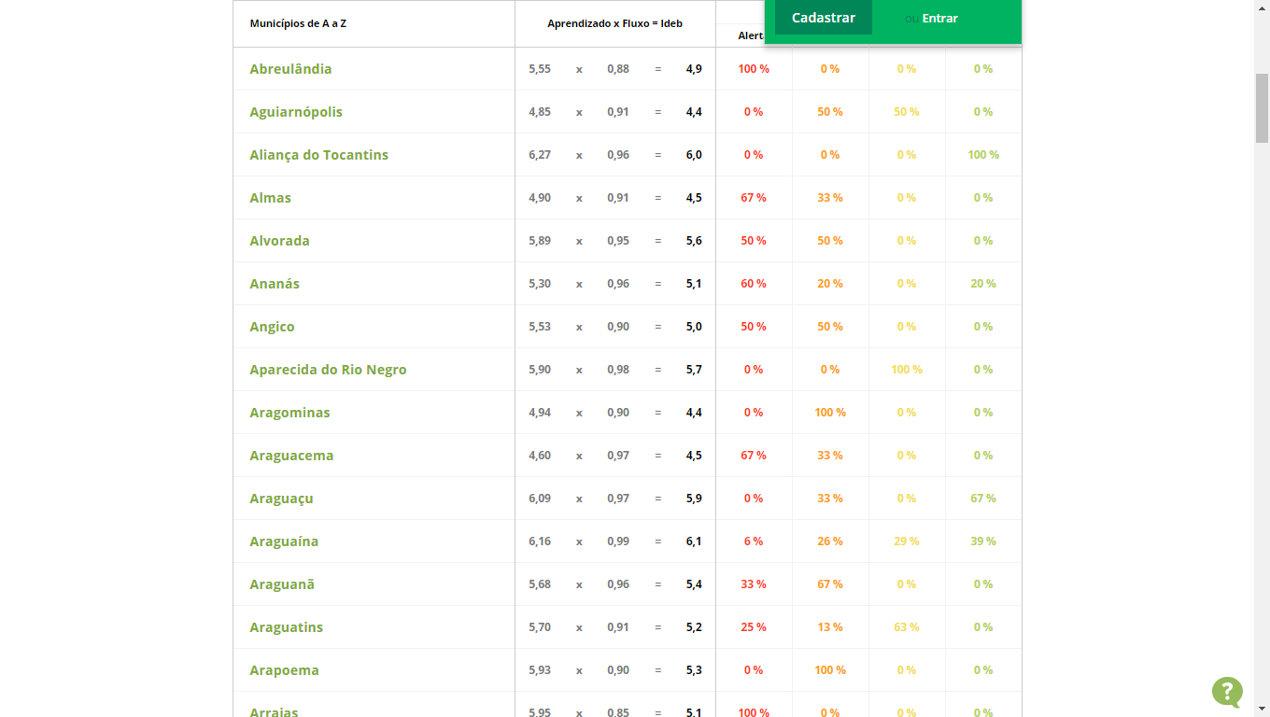

Slide 19
Aprendizado dos alunos: Tocantins
Com base nos resultados da Prova Brasil 2015, é possível calcular a proporção de alunos com aprendizado adequado à sua etapa escolar.
Português, 5º ano
42% é a proporção de alunos que aprenderam o adequado na competência de leitura e interpretação de textos até o 5º ano na rede pública de ensino. Dos 22.577 alunos, apenas 9.330 demonstraram o aprendizado adequado.
Português, 9º ano
24% é a proporção de alunos que aprenderam o adequado na competência de leitura e interpretação de textos até o 9º ano na rede pública de ensino. Dos 19.452 alunos, somente 4.674 demonstraram o aprendizado adequado.

Slide 20
Aprendizado dos alunos: Tocantins
Matemática, 5º ano
28% é a proporção de alunos que aprenderam o adequado na competência de resolução de problemas até o 5º ano na rede pública de ensino. Dos 22.577 alunos, 6.369 demonstraram o aprendizado adequado.
Matemática, 9º ano
11% é a proporção de alunos que apredneram o adequado na competência de resolução de problemas até o 9º ano na rede pública de ensino. Dos 19.452 alunos, 2.162 demonstraram o aprendizado adequado.

Slide 21
O momento e o contexto nos impõem, pois, uma relevante cota de responsabilidade pelo atual estado de coisas na política pública de educação.
Os órgãos de controle passarão a atuar, na medida em que o não oferecimento do ensino obrigatório pelo Poder Público ou sua oferta irregular importa responsabilidade da autoridade competente (art. 208, § 2º da Constituição Federal de 1988 e art. 54, § 2º, do Estatuto da Criança e do Adolescente).

Slide 22
Direitos de Aprendizagem e Desenvolvimento - BNCC
Merece destaque a meta 07 do PNE que trata da aprendizagem adequada na idade certa, estabelecendo já na estratégia 7.1. que mediante pactuação interfederativa, devem ser elaboradas e implementadas as diretrizes pedagógicas para a educação básica e a base nacional comum dos currículos, com direitos e objetivos de aprendizagem e desenvolvimento dos(as) alunos(as) para cada ano do ensino fundamental e médio, respeitada a diversidade regional, estadual e local .

Slide 23
Resolução do CNE nº 2 de 22/12/2017
Em atendimento à LDB e ao Plano Nacional de Educação (PNE), aplica-se à Educação Básica, e define as competências gerais, expressão dos direitos e objetivos de aprendi-zagem e desenvolvimento, a serem desenvolvidas pelos estudantes em cada etapa de ensino

Slide 24
Resolução do CNE nº 2 de 22/12/2017
Art. 5º. A BNCC é referência nacional para os sistemas de ensino e para as instituições ou redes escolares públicas e privadas da Educação Básica, dos sistemas federal, estaduais, distrital e municipais, para construírem ou revisarem os seus currículos.
§1º A BNCC deve fundamentar a concepção, formulação, implementação, avaliação e revisão dos currículos, e consequentemente das propostas pedagógicas das instituições escolares, contribuindo, desse modo, para a articulação e coordenação de políticas e ações educacionais desenvolvidas em âmbito federal, estadual, distrital e municipal, especialmente em relação à formação de professores, à avaliação da aprendizagem, à definição de recursos didáticos e aos critérios definidores de infraestrutura adequada para o pleno desenvolvimento da oferta de educação de qualidade.

Slide 25
Mais do que reagir, perseguindo as falhas já consumadas, precisamos controlar preventiva e concomitantemente o modo como os gestores públicos internalizam e executam os ditames da Lei 13.005/2014 em seus âmbitos locais, regionais e federal de atuação.
Melhor forma não há do que passarmos a olhar com mais atenção sobre o comportamento das despesas que avaliamos a título de gasto mínimo nesse setor.

Slide 26
Gasto Mínimo e Qualidade da Educação
O dever de gasto mínimo em educação não se resume formalmente aos porcentuais da receita de impostos e transferências previstos no caput do art. 212, mas também deve assegurar o atendimento das necessidades do ensino obrigatório, no que se refere à universalização, à garantia de padrão de qualidade e à equidade nos termos do plano nacional de educação e ao alcance dos direitos de aprendizagem e desenvolvimento..

Slide 27
Gasto Mínimo e Qualidade da Educação
Não se trata de mera aferição contábil-matemática a análise acerca do dever de aplicação dos patamares mínimos de gasto em MDE previstos no art. 212 da Constituição de 1988, bem como da aplicação dos recursos do fundo de manutenção e desenvolvimento da educação básica e de valorização dos profissionais da educação – FUNDEB.
Cada centavo de gasto precisa ser lido em conformidade com o PNE, em rota de plena vinculação aos prazos de consecução das suas metas.

Slide 28
Gasto Mínimo e Qualidade da Educação
Diante da absoluta prioridade com que o Estado deve assegurar o direito à educação para as crianças e os adolescentes, na forma do caput do art. 227 da CF/1988, todas as instâncias de controle da Administração Pública e, em especial, o sistema de controle externo precisam dar plena ênfase ao cumprimento do art. 10 do Plano Nacional de Educação, para que as leis orçamentárias sejam formuladas conforme os objetivos previstos nos Planos de Educação.

Slide 29
Papel do MP e do Tribunal de Contas
Vai muito além da avaliação de legalidade das ações e omissões governamentais...
É preciso que atuemos incisivamente sobre o dever de planejamento orçamentário suficiente a ser desincumbido por todos os níveis da federação, o que significa previsão de dotações capazes de comportar o cumprimento das obrigações legais e constitucionais de fazer nessa política pública, conforme os prazos e termos fixados na norma de regência.

Slide 30
Precisamos levar a sério as metas do PNE, até para que possamos aprender, com consistência, a gastar bem os recursos estatais vertidos há tantas décadas, em regime de piso constitucional, para a educação pública brasileira.
Este é um processo civilizatório que não pode mais ser postergado!

Slide 31
Grata pela atenção!
Dra. Cleivane Peres dos Reis
CAOPIJE- MPE/TO
(63) 3216-7638
E-mail: cleivanereis@mpto.mp.br

